Slide 1

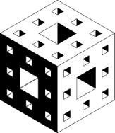
Rekurzija
Primeri i analiza rekurzije
Notes:
U ovom videu cemo analizirati neke primere rekurzije odnosno problema koji se resavaju metodom rekurzije.
Fibonacijevi brojevi, fail system, ugnjezdene for petlje
Svaki od ovih primera ce uvoditi nove mogucnosti ali i nove probleme vezane za rekurziju

Slide 2
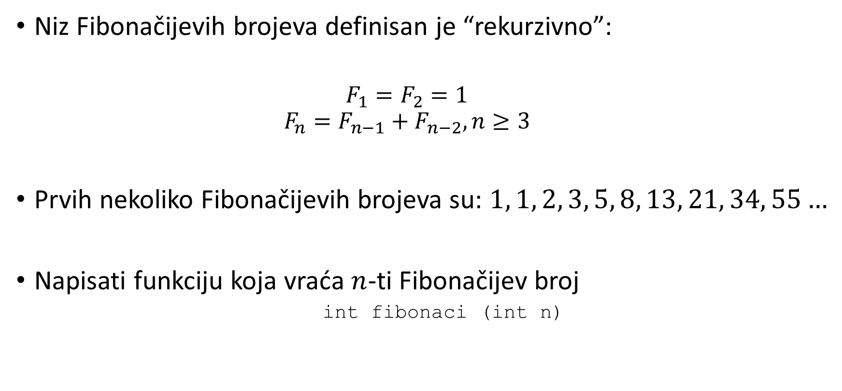
Fibonačijevi brojevi
Niz Fibonačijevih brojeva definisan je “rekurzivno”:
$$F_{1}=F_{2}=1$$
$$F_{n}=F_{n−1}+F_{n−2}, n≥3$$
Prvih nekoliko Fibonačijevih brojeva su: $1, 1, 2, 3, 5, 8, 13, 21, 34, 55…$
Napisati funkciju koja vraća $n$-ti Fibonačijev broj
int fibonaci (int n)
Notes:
Ovi brojevi imaju mnogo lepih osobina ali ovde necemo posveti paznju njima
Fibonacijevi brojevi se ne racunaju preko rekurzivne funckije. Ovde je analiziramo jer demonstrirat problem memorizacije.

Slide 3
Fibonačijevi brojevi
Preko dodatnog niza:
f = niz int-ova duzine n;
f [1] = f [2] = 1;
for k = 3 to n do
f [k] = f [k – 1] + f [k – 2];
return f [n];
Bez dodatne memorije:
a = b = 1;
for k = 3 to n do begin
c = a + b;
a = b;
b = c;
endfor
return c;
Notes:
Mozemo lako implementirati preko niza.

Slide 4
Fibonačijevi brojevi
Rekurzivno rešenje
int fibonaci (int n)
{
if (n == 1) or (n == 2) then
return 1;
return fibonaci(n – 1) + fibonaci(n – 2);
}

Slide 5
Fajl sistem
Pretpostavimo da imamo sledeće funckije
string [] GetFilesInCurrentDir (string dirPath);
string [] GetSubDirsInCurrentDir (string dirPath);
Napisati funkciju koja za dati direktorijum štampa sve fajlove koji se nalaze u njemu (ne nužno u root-u).

Slide 6
Fajl sistem
void PrintFiles(string path)
{
string [] files = GetFilesInCurrentDir (path);
for k = 1 to files.Length do
print(files [k]);
string [] subFolders = GetSubDirsInCurrentDir (path);
for k = 1 to subFolders.Length do
PrintFiles(subFolders [k])
}
Notes:
Nepoznat broj rekurzivnih poziva
Ovde nemamo problema sa memorizacijom jer se svaki poziva tacano jednom
Ovo zapravo predstavlja stablo – specijalnu klasu grafova, a ovaj obilazak DFS obilazak stabla.

Slide 7
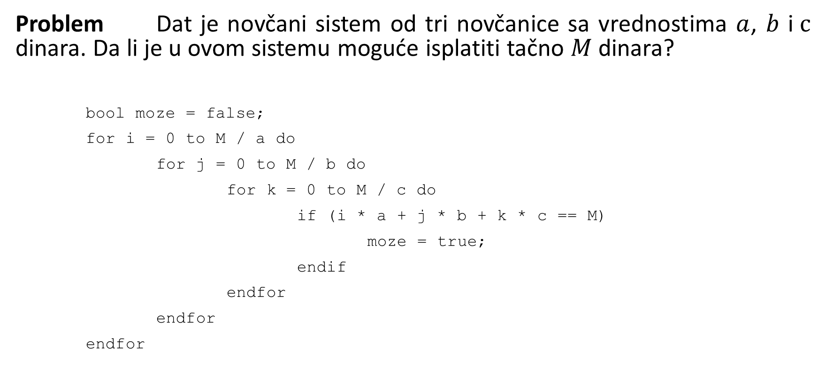
Ugnježdene for petlje
Problem Dat je novčani sistem od tri novčanice sa vrednostima $a$, $b$ i$c$ dinara. Da li je u ovom sistemu moguće isplatiti tačno $M$ dinara?
bool moze = false;
for i = 0 to M / a do
for j = 0 to M / b do
for k = 0 to M / c do
if (i * a + j * b + k * c == M)
moze = true;
endif
endfor
endfor
endfor

Slide 8
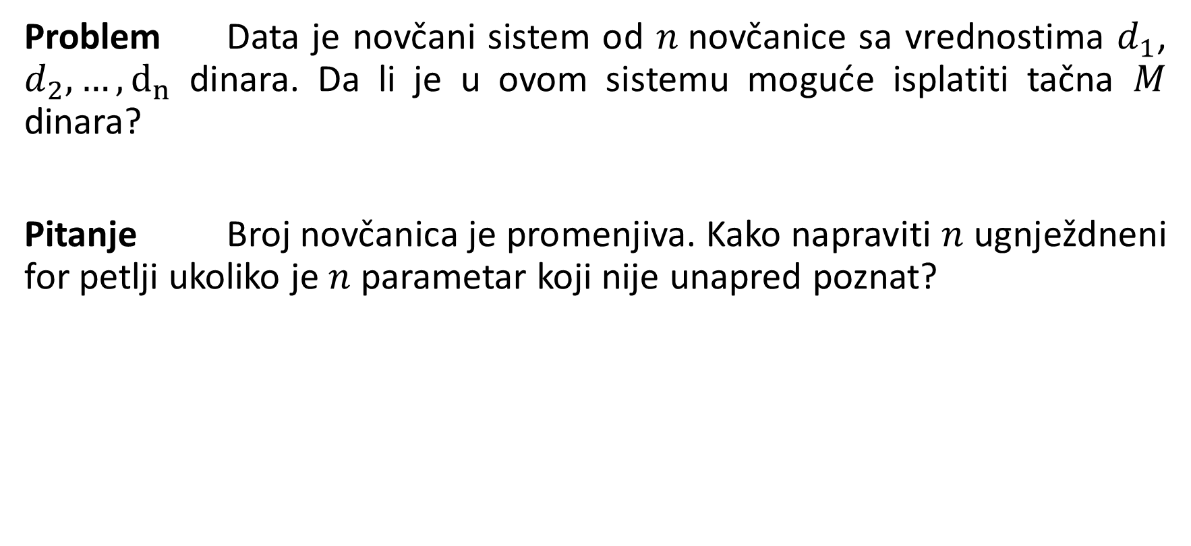
Ugnježdene for petlje
Problem Data je novčani sistem od $n$novčanice sa vrednostima $d_{1}$, $d_{2},…, d_{n}$ dinara. Da li je u ovom sistemu moguće isplatiti tačna $M$ dinara?
Pitanje Broj novčanica je promenjiva. Kako napraviti $n$ ugnježdneni for petlji ukoliko je $n$ parametar koji nije unapred poznat?

Slide 9
Ugnježdene for petlje
moze = false; integer [n] c;
function ufor(int k) {
if (k = n + 1)
suma = 0;
for i = 1 to n do
suma = suma + c [i] * d [i];
if (suma = M)
moze = true;
else
for i = 0 to M / d [k] do
c [k] = i;
ufor (k + 1);
endfor
endif
}

Slide 10
Ugnježdene for petlje
Primer: $d=(2, 3, 4)$ i $M=7$
1
/
/
/
2
2
2
2
0
1
2
3
/
/
/
/
/
/
/
/
3
3
3
3
3
3
3
3
3
3
3
3
0
0
0
1
1
1
2
2
2
3
3
3
0
1
2
0
1
2
0
1
2
0
1
2
/
/
/
/
/
/
/
/
/
/
/
/
4
4
4
4
4
4
4
4
4
4
4
4
4
4
4
4
4
4
4
4
4
4
4
4
0
0
0
0
0
0
1
1
1
1
1
1
2
2
2
2
2
2
3
3
3
3
3
3
0
0
1
1
2
2
0
0
1
1
2
2
0
0
1
1
2
2
0
0
1
1
2
2
0
1
0
1
0
1
0
1
0
1
0
1
0
1
0
1
0
1
0
1
0
1
0
1

